Slide 1
Servicios SOAP

Slide 2
estándares
WSDL
WSDL, Web Services Description Language:
Descriptor de un web service.
Especifica los detalles de la interacción entre el cliente y el servidor, en un formato genérico XML, desacoplado de las plataformas y tecnologías.
En principio, un cliente sólo necesita conocer el WSDL de un web service para saber cómo invocarlo.
La versión de WSDL utilizada por los frameworks es la 1.1 o 1.2. La versión 2.0 es bastante diferente, y soportada sólo por algunos frameworks.
A continuación se presentan los conceptos que forman un WSDL, desde un punto de vista de diseño de la interacción cliente – servidor. Pero antes, se realiza un ejercicio práctico para familiarizarse con los términos.

Slide 3
estándares y protocolos
Ejercicio práctico: Implementación y consumo de servicio básico
Resumen del ejercicio:
El ejercicio introduce la publicación y consumo de web services, para ejemplificar el estándar WSDL y el protocolo SOAP sobre HTTP.
Se utilizan en forma guiada y simplificada los wizard que provee Eclipse para el framework Axis, antes de presentarlo como tal.
Utilizar un proyecto Web que contiene una clase que se quiere publicar como Web Service, y que está desplegado sobre un Tomcat.
Publicar la clase, utilizando el wizard de Eclipse "Web Service".
Verificar la publicación, observando el WSDL a través de su URL.
Utilizar un proyecto Java para consumir el servicio, utilizando el wizard de "Web Service Client".
Utilizar la herramienta Tcpmon para observar los mensajes SOAP.

Slide 4
estándares y protocolos
Ejercicio práctico: Implementación y consumo de servicio básico
Importar el proyecto cp-basic-server, del tipo dynamic web project creado con Eclipse. Contiene una clase UtilService, con dos métodos básicos:
Agregar a Tomcat el proyecto cp-basic-server.
Iniciar el servidor Tomcat y asegurar que parte correctamente. Este paso es imprescindible antes de publicar el servicio, ya que el Wizard de Eclipse que se utiliza en este ejercicio levanta el servidor, y si no parte bien, no publica el servicio.
En el ejercicio, se publica la clase UtilService como web service.
public class UtilService {
public String concat(String s1, String s2) {
return s1 + s2;
}
public int sum(int n1, int n2) {
return n1 + n2;
}
}

Slide 5
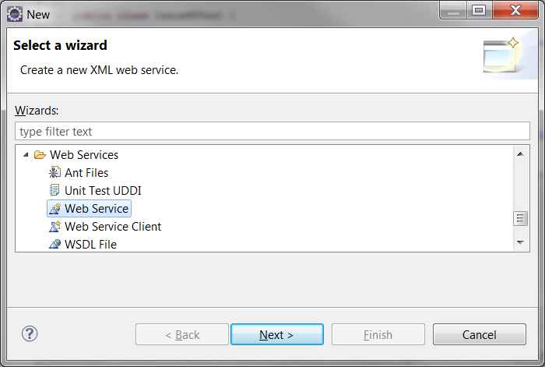
estándares y protocolos
Ejercicio práctico: Implementación y consumo de servicio básico
La clase UtilService se publica con el Wizard de Eclipse. Se pide lo siguiente:
Sobre cp-basic-server, se selecciona la opción New → Web Services → Web Service.

Slide 6
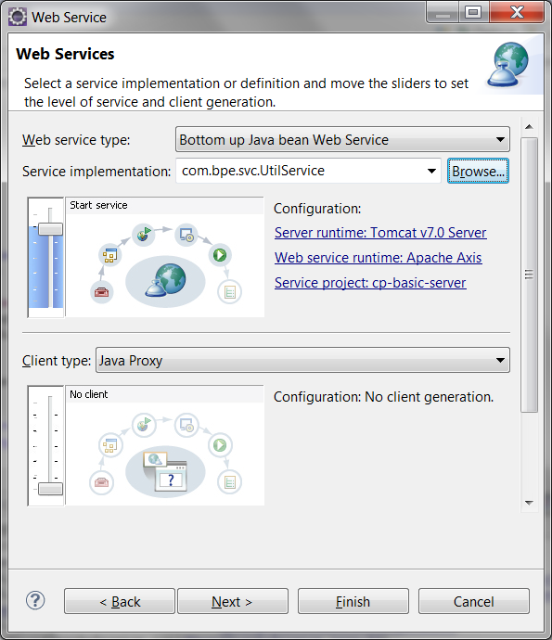
estándares y protocolos
Ejercicio práctico: Implementación y consumo de servicio básico
Continuando:
En la ventana siguiente, se elige la opción Bottom Up, porque se quiere publicar una clase Java como Web Service. Se selecciona la clase UtilService, incluyendo su paquete.

Slide 7
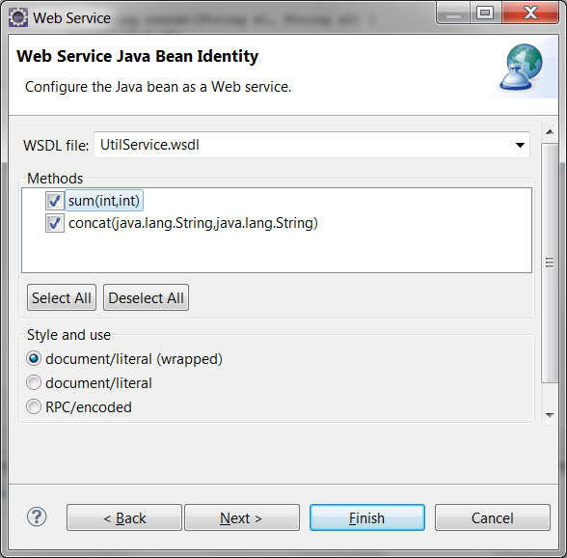
estándares y protocolos
Ejercicio práctico: Implementación y consumo de servicio básico
Continuando:
La clase UtilService es analizada por el wizard, y se muestran sus métodos. Se selecciona la opción document/literal (wrapped), opción recomendada.

Slide 8
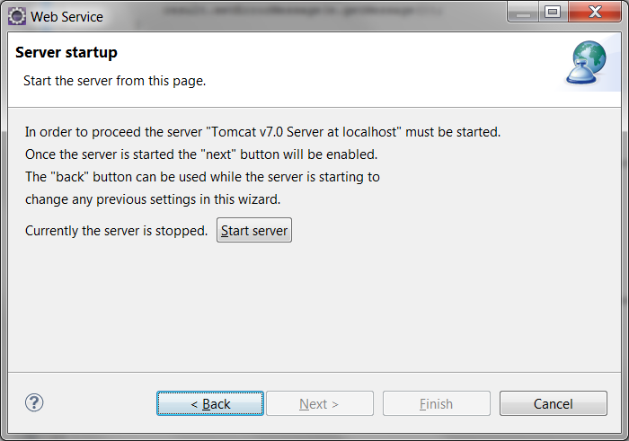
estándares y protocolos
Ejercicio práctico: Implementación y consumo de servicio básico
Continuando:
Hasta aquí, el servicio está parcialmente configurado. Se debe iniciar el servidor para completar la configuración y finalizar la publicación. Luego de iniciado, pulsar Finish.

Slide 9
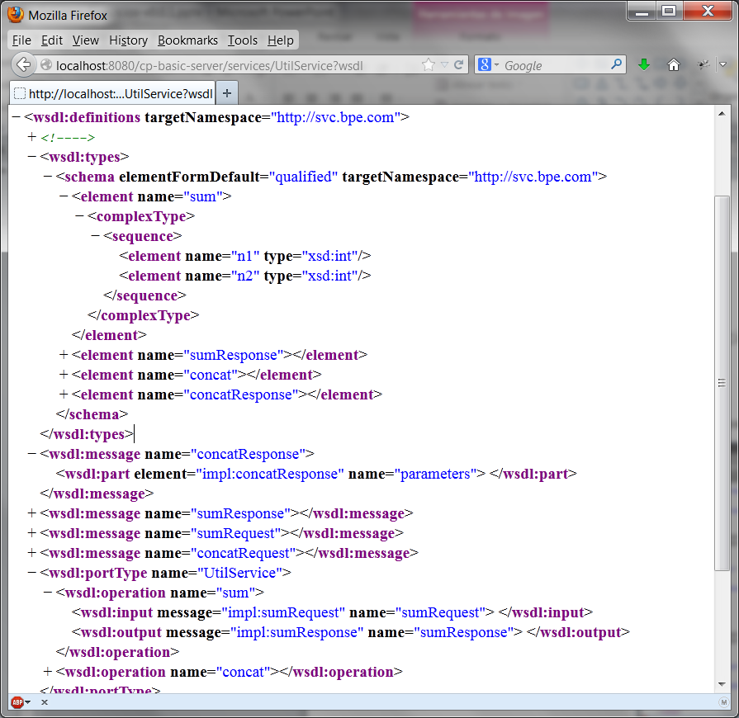
estándares y protocolos
Ejercicio práctico: Implementación y consumo de servicio básico
Después de la publicación, abrir un browser con la siguiente URL:
http://localhost:8080/cp-basic-server/services/UtilService?wsdl
Esto muestra el WSDL del servicio UtilService publicado.
El WSDL es el "contrato" del servicio.
Se observan las partes del WSDL:
types: schema con los tipos asociados a los parámetros y respuesta de las operaciones (métodos sum y concat)
message: se observan los mensajes request y response de cada operación.
portType: se asocia a la clase.
binding: se explica más adelante.
service: se explica más adelante.

Slide 10
estándares y protocolos
Ejercicio práctico: Implementación y consumo de servicio básico
A continuación, se revisa cómo consumir el Web Service publicado.
Importar el proyecto llamado cp-basic-client, que es de tipo "Java Project" creado con Eclipse. El proyecto está separado de cp-basic-server para ilustrar que cliente y servidor están desacoplados.
Asegurar que el servidor Tomcat que contiene el proyecto cp-basic-server continúa levantado. Esto es necesario ya que desde el cliente se necesita acceder al WSDL, el cual se lee directamente desde la URL del servicio.

Slide 11
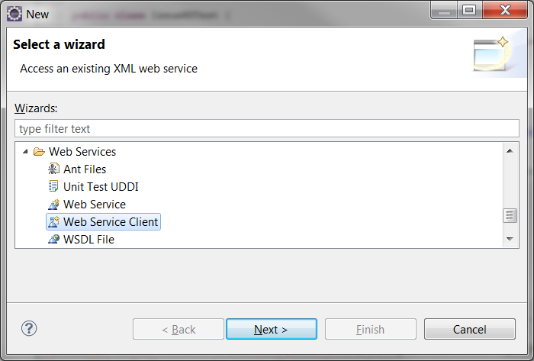
estándares y protocolos
Ejercicio práctico: Implementación y consumo de servicio básico
Para crear las clases del cliente, se utiliza el wizard de Eclipse:
En cp-basic-client, seleccionar la opción New → Web Services → Web Service Client.

Slide 12
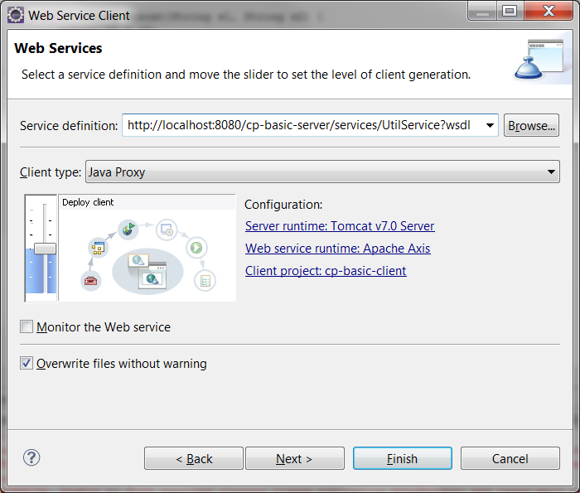
estándares y protocolos
Ejercicio práctico: Implementación y consumo de servicio básico
Continuando:
En la ventana siguiente, se selecciona la definición del servicio, utilizando la URL del WSDL.

Slide 13
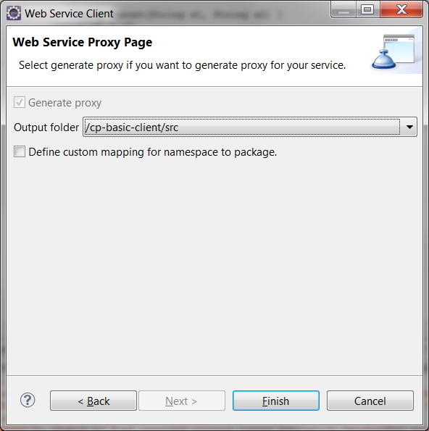
estándares y protocolos
Ejercicio práctico: Implementación y consumo de servicio básico
Continuando:
En la ventana siguiente, se elige la carpeta src, que es la única opción, y es donde queda el código fuente generado desde el WDSL.

Slide 14
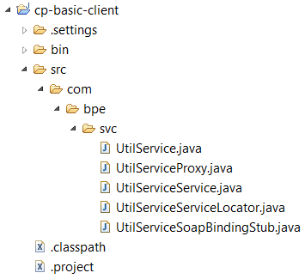
estándares y protocolos
Ejercicio práctico: Implementación y consumo de servicio básico
Continuando:
El cliente que se genera contiene un conjunto de clases:
Interfaz del cliente
Clases generadas desde el WSDL. El paquete es el mismo que el namespace del WSDL.
Implementación del cliente. Se instancia para ejecutarlo.

Slide 15
estándares y protocolos
Ejercicio práctico: Implementación y consumo de servicio básico
Ejecución del cliente:
La ejecución básica del cliente se realiza instanciando la clase proxy generada. Se pide construir en el mismo paquete de las clases generadas un test UtilServiceTest, que verifique una suma y una concatenación:
@Test
public void testConcat() {
try {
String s1 = "123";
String s2 = "abc";
UtilService serv =
new UtilServiceProxy();
String c = serv.concat(s1,s2);
Assert.assertEquals(s1 + s2, c);
} catch (Exception e) {
Assert.fail();
}
}
@Test
public void testSum() {
try {
int n1 = 3;
int n2 = 4;
UtilService serv =
new UtilServiceProxy();
int s = serv.sum(n1, n2);
Assert.assertEquals(n1 + n2, s);
} catch (Exception e) {
Assert.fail();
}
}

Slide 16
estándares y protocolos
Ejercicio práctico: Implementación y consumo de servicio básico
Al ejecutar los test, los mensajes que se envían entre cliente y servidor son los siguientes:
Nota: Los mensajes reales tienen más contenido. Más adelante se describe cómo obtenerlos.
concat - request
concat - response
<Envelope>
<Body>
<concat xmlns="http://svc.bpe.com">
<s1>123</s1>
<s2>abc</s2>
</concat>
</Body>
</Envelope>
<Envelope>
<Body>
<concatResponse xmlns="http://svc.bpe.com">
<concatReturn>123abc</concatReturn>
</concatResponse>
</Body>
</Envelope>
sum - request
sum - response
<Envelope>
<Body>
<sum xmlns="http://svc.bpe.com">
<n1>3</n1>
<n2>4</n2>
</sum>
</Body>
</Envelope>
<Envelope>
<Body>
<sumResponse xmlns="http://svc.bpe.com">
<sumReturn>7</sumReturn>
</sumResponse>
</Body>
</Envelope>

Slide 17
estándares
Servidor, Web Service y operación
Un Web Service que se publica queda disponible en un servidor, por ejemplo "http://www.example.com", en una ruta "/SimpleService", y de este modo su URL, llamada "end point", es "http://www.example.com/SimpleService".
Se utiliza un único nombre global para el servicio. De este modo, dos servicios distintos podrían tener su propia operación "concat".
Se puede definir un "namespace" asociado a la operación.
La combinación del namespace y el nombre de la operación forman el llamado QName (Qualified name).
QName se aplica también a otros elementos.
Servidor en "http://www.everis.com"
Web Service en la ruta "/SimpleService"
Operación
Nombre local: concat
Namespace: http://example.com/ss
Operación
Nombre local: sum
Namespace: http://example.com/ss

Slide 18
estándares
Detalles de la operación
Se tiene una operación "concat" que recibe dos parámetros, uno llamado "s1" del tipo string, y otro llamado "s2" también string, y un retorno con la concatenación, también de tipo string.
¿Qué es el tipo "string"?
No es el tipo Java, sino uno estándar definido en forma neutral.
Operación
Local name: concat
Namespace: http://example.com/ss
Parameters:
s1: string
s2: string
Return:
string
Otros tipos de dato neutrales. Su namespace define el QName asociado. El tipo integer podría mapear con un tipo java int, long, short o byte.
Tipo dato | Nombre local | namespace
string | string | http://www.w3.org/2001/XMLSchema
integer | int | http://www.w3.org/2001/XMLSchema
... | ... | ...

Slide 19
estándares
Definición de la operación
Utilizando los QName de los parámetros, la interfaz de la operación "concat" puede definirse de la siguiente manera:
Operación
Nombre local: concat
Namespace: http://example.com/ss
Parámetros:
s1: string en http://www.w3.org/2001/XMLSchema
s2: string en http://www.w3.org/2001/XMLSchema
Retorno:
string en http://www.w3.org/2001/XMLSchema

Slide 20
estándares
Input message y output message
En los Web Services, la invocación al método recibe un "input message", donde cada parámetro es llamado una "part". El retorno envía un "output message", el cual contiene también una "part". Así, la definición de la operación queda:
Operación
Local name: concat
Namespace: http://example.com/ss
Input message:
Part 1:
Name: s1
Type: string en http://www.w3.org/2001/XMLSchema
Part 2:
Name: s2
Type: string en http://www.w3.org/2001/XMLSchema
Output message:
Part 1:
Name: return
Type: string en http://www.w3.org/2001/XMLSchema

Slide 21
estándares
Invocación estilo RPC
El QName del elemento XML es igual al nombre de la operación invocada
foo es el prefijo del namespace, representando a "http://example.com/ss" en el mensaje.
Basado en la definición, cuando se envía un mensaje, se puede utilizar el siguiente formato:
<foo:concat xmlns:foo="http://example.com/ss">
<s1>abc</s1>
<s2>123</s2>
</foo:concat>
Hay un elemento hijo en cada parte. Cada elemento tiene el mismo nombre que la parte.
El mensaje de retorno, con el resultado, es el siguiente:
<foo:output xmlns:foo="http://example.com/ss">
abc123
</foo:output>
Este estilo de invocación es llamado RPC (Remote Procedure Call). Tanto la operación como los parámetros utilizan los QName para crear los mensajes.

Slide 22
estándares
Invocación estilo Document
<xsd:schema targetNamespace="http://example.com/ss"
xmlns:xsd="http://www.w3.org/2001/XMLSchema">
<xsd:element name="concatRequest">
<xsd:complexType>
<xsd:sequence>
<xsd:element name="s1" type="xsd:string"/>
<xsd:element name="s2" type="xsd:string"/>
</xsd:sequence>
</xsd:complexType>
</xsd:element>
</xsd:schema>
Operación
Local name: concat
Namespace: http://example.com/ss
Input message:
Part 1:
Name: concatRequest
Element:
Output message:
Part 1:
Name: concatResponse
Type: string in http://www.w3.org/2001/XMLSchema
Se define un XSD para concatRequest. Los elementos "s1" y "s2" quedan definidos dentro del XSD. El XSD es parte de la definición del servicio.
<foo:concatRequest
xmlns:foo="http://example.com/ss">
<s1>abc</s1>
<s2>123</s2>
</foo:concatRequest>

Slide 23
estándares
Invocación estilo Document
XSD
Operación
El estilo Document se definen los elementos en un XSD (XML Schema Definition). Cada elemento del objeto "request" queda definido en el XSD, y en el mensaje queda especificado por su QName.
El estilo Document define una única parte para el input message, definida en un XSD. También define una única parte para el output message en el XSD.
<xsd:schema targetNamespace="http://example.com/ss"
xmlns:xsd="http://www.w3.org/2001/XMLSchema">
<xsd:element name="concatRequest">
<xsd:complexType>
<xsd:sequence>
<xsd:element name="s1" type="xsd:string"/>
<xsd:element name="s2" type="xsd:string"/>
</xsd:sequence>
</xsd:complexType>
</xsd:element>
</xsd:schema>
Local name: concat
Namespace: http://example.com/ss
Input message:
Part 1:
Name: concatRequest
Element:
Output message:
Part 1:
Name: concatResponse
Type: string in http://www.w3.org/2001/XMLSchema

Slide 24
estándares
Invocación estilo Document
El mensaje de salida de una invocación con estilo Document es:
<foo:concatResponse
xmlns:foo="http://example.com/ss"
xmlns:xsd="http://www.w3.org/2001/XMLSchema"
xmlns:xsi="http://www.w3.org/2001/XMLSchema-Instance"
xsi:type="xsd:string">
abc123
</foo:concatResponse>
Atributo utilizado para asignar el tipo XML del elemento, definido en el esquema http://www.w3.org/2001/XMLSchema-Instance

Slide 25
estándares
Estilo RPC vs. Document
En el estilo RPC, el mensaje no se puede validar, pues no tiene una definición asociada tipo XSD o DTD. Cada elemento es definido en forma individual. Esta es la razón por la cual la WS-I (Web Services Interoperability Organization) recomienda siempre utilizar el estilo Document.
Estilo RPC
Estilo Document
<foo:concat
xmlns:foo="http://example.com/ss"
xmlns:xsd="http://www.w3.org/2001/XMLSchema"
xmlns:xsi="http://www.w3.org/2001/XMLSchema-Instance">
<s1 xsi:type="xsd:string">abc</s1>
<s2 xsi:type="xsd:string">123</s2>
</foo:concat>
<foo:concatRequest xmlns:foo="http://example.com/ss">
<s1>abc</s1>
<s2>123</s2>
</foo:concatRequest>

Slide 26
estándares
Operaciones y port type
¿Cómo determinar la operación a partir del mensaje de entrada?
En la definición, existe un "port type", que es como una clase Java en la que cada operación es un método.
El nombre del port type también es un QName, es decir, tiene un namespace asociado.
Web Service
Schema
<xsd:schema
targetNamespace="...
port type
Nombre local: StringUtil
Namespace: http://everis.com/ss
port type
Clase Java
Operación
Nombre local: concat
Namespace: http://example.com/ss
operación
método
Operación
...

Slide 27
estándares
Web Service
Binding
Schema
Un port type puede utilizar distintos formatos de mensaje. El formato XML utilizado es llamado SOAP (Simple Object Access Procotol), aunque se podría utilizar, por ejemplo, un formato JSON.
A su vez, los mensajes pueden ser transportados de distintas formas. Lo normal es con HTTP, aunque se podría utilizar SMTP.
<xsd:schema ...
port type: stringUtil
Operación
concat
binding
binding
name: binding1
port type:
format: SOAP
transport: HTTP
name: binding2
port type:
format: JSON
transport: SMTP
El mapeo entre port type, formato y transporte es el binding.
POST /serv/test/service
<concatRequest>
<s1>abc</s1>
<s2>123</s2>
</concatRequest>
FROM: ...
TO: ...
{'operation':'concat',
{'s1':'abc', 's2':'123'}}
Notes:
Nota: Estos son sólo ejemplos ilustrativos de protocolos de formato y transporte. En la práctica, los frameworks utilizan casi siempre SOAP sobre HTTP.

Slide 28
estándares
Port
Web Service
Schema
Un servicio puede desplegarse de varias maneras, en función del binding selecionado.
El mapeo entre el binding y el end point asociado al servicio es el port.
Con esto, se pueden acotar los protocolos de formato y transporte en función de la tecnología utilizada.
port type: StringUtil
binding
binding
name: binding1
port type:
format: SOAP
transport: HTTP
name: binding2
port type:
format: JSON
transport: SMTP
port
port
port
name: port1
binding:
endpoint:...
name: port2
binding:
endpoint:...
name: port3
binding:
endpoint:...

Slide 29
estándares
Target namespace
Se han definido algunos namespace para los elementos del servicio: operación, port type, mensajes. Existe un namespace específico en el servicio para colocar todos estos elementos, llamado el "target namespace".
La nomenclatura de un namespace debe ser única a nivel global. Se debe utilizar una URI (Uniform Resource Identifier):
URL (Uniform Resource Locator), el más utilizado. Ej:
http://example.com/ss
URN (Uniform Resource Name), como alternativa. Ej:
urn:example.com:ss
Web Service
Target namespace: http://example.com/ss
Schema
port type: stringUtil
binding: binding1
binding: binding2
port: port1
port: port2
port: port3

Slide 30
estándares
WSDL 1.1
WSDL
definitions
Una vez presentados todos los conceptos básicos, se define WSDL.
El WSDL (Web Services Description Language) agrupa en un formato XML los elementos que forman la definición de un Web Service.
Cuando un web service está publicado, el WSDL del servicio se puede obtener consultando una URL. En Java, normalmente es la del servicio seguida de "?wsdl" (ver nota):
http://<server>:<port>/servicio?wsdl
La versión de WSDL utilizada por los frameworks es la 1.1. La versión 2.0 es diferente, y soportada sólo por algunos frameworks.
types
message
port type
operation
input
output
binding
service
port
Notes:
Nota: la nomenclatura que termina en ?wsdl es típica de Java y otras plataformas, pero no está normalizada y no tiene por qué ser así.

Slide 31
estándares
WSDL
Un WSDL puede ser interpretado visualmente con algo de experiencia.
En la práctica no es necesario. Las herramientas de generación de código y las que ejecutan los web services lo utilizan.
La estructura de un WSDL tiene los elementos presentados anteriormente, en un formato XML. En la versión 1.1 son:
types
message
port type
binding
port
service
Estos elementos van desde los más específicos a los más generales. Para facilitar la lectura, a veces se recomienda hacerlo en orden invertido, es decir, desde "service" hacia "types" (desde abajo hacia arriba).

Slide 32
estándares
WSDL
types: define estructuras de datos utilizadas en mensajes, a través de un bloque con formato XSD.
Como cualquier XSD, puede importar otros XSD, y combinar varios namespaces. Este XSD permite conocer los detalles de los tipos de datos utilizados tanto en los parámetros como en el retorno.
<?xml version="1.0" encoding="UTF-8"?>
<wsdl:definitions targetNamespace="..."
xmlns:wsdl=http://schemas.xmlsoap.org/wsdl/ ...>
<wsdl:types>
<schema ... />
<element name="...">
...
</schema>
</wsdl:types>

Slide 33
estándares
WSDL
message: por cada operación, agrupa las partes asociadas a los parámetros de entrada a las operaciones (request), y la del valor de retorno (response).
<wsdl:message name="metodoRequest">
<wsdl:part element="..." name="..." />
</wsdl:message>
<wsdl:message name="metodoResponse">
<wsdl:part element="..." name="..." />
</wsdl:message>

Slide 34
estándares
WSDL
port type: se asocia a la clase, e internamente definen las operaciones, lo que en términos de web services equivale a los métodos de la clase.
Por cada operación, define el mensaje de entrada y el de salida, los que se mapean a los elementos "message" presentados.
Método asociado a la operación
<wsdl:portType name="Servicio">
<wsdl:operation name="metodo">
<wsdl:input message="impl:metodoRequest"
name="metodoRequest" />
<wsdl:output message="impl:metodoResponse"
name="metodoResponse" />
</wsdl:operation>
...
</wsdl:portType>
Referencias a los mensajes

Slide 35
estándares
WSDL
binding: Se refiere a la vinculación entre los mensajes, el formato, y el protocolo de transporte con el que se envían.
<wsdl:binding name="ServicioSoapBinding"
type="impl:Servicio">
<wsdlsoap:binding style="document"
transport="http://schemas.xmlsoap.org/soap/http" />
<wsdl:operation name="metodo">
<wsdlsoap:operation soapAction="" />
<wsdl:input name="metodoRequest">
<wsdlsoap:body use="literal" />
</wsdl:input>
<wsdl:output name="metodoResponse">
<wsdlsoap:body use="literal" />
</wsdl:output>
</wsdl:operation>
...
</wsdl:binding>
SOAP sobre HTTP
Referencias a los mensajes

Slide 36
estándares
WSDL
port: publicación de un binding, con su operación, formato y transporte asociados, a través de una dirección (end point) definida por una URL.
service: definición del servicio, que agrupa las definiciones de los port.
Referencia al binding
<wsdl:service name="ServicioService">
<wsdl:port binding="impl:ServicioSoapBinding" name="Servicio">
<wsdlsoap:address
location="http://serv:port/App/services/Servicio" />
</wsdl:port>
</wsdl:service>

Slide 37
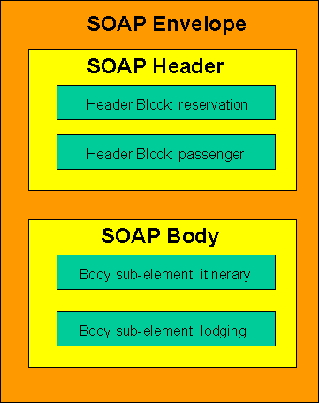
protocolos
SOAP
SOAP (Simple Object Access Protocol):
Protocolo estándar que define la forma en que objetos de diferentes procesos pueden comunicarse por medio de intercambio de datos en formato XML.
Es un protocolo muy utilizado en los Web Services.
Consta de:
Tag principal llamado Envelope, que contiene:
Header (opcional): se utiliza para enviar información complementaria, como por ejemplo la de seguridad con WS-Security.
Body (obligatorio): contiene la información del mensaje propiamente tal.

Slide 38
protocolos
SOAP
Cuando un Web Service es invocado vía HTTP desde un cliente, se envían dos mensajes SOAP, el request y el response.
SOAP request
<Envelope>
<Body>
<methodRequest>
...
</methodRequest>
</Body>
</Envelope>
body: Parámetros de la operación (método)
invoke
cliente
servidor
Sender
Receiver
clase
cliente
request
clase
servicio
Operation
Client
Backend
object
response
SOAP response
<Envelope>
<Body>
<methodResponse>
...
</methodResponse>
</Body>
</Envelope>
body: Contenido de la respuesta (retorno)
Los tipos de datos que se utilizan deben poder convertirse a formato XML

Slide 39
protocolos
SOAP
Ejemplo: servicio que concatena dos String
concat("abc", "123") -> "abc123"
Header podría omitirse
request
response
<Envelope xmlns="...">
<Header />
<Body>
<foo:concatRequest
xmlns:foo="...">
<s1>abc</s1>
<s2>123</s2>
</foo:concatRequest>
</Body>
</Envelope>
<Envelope xmlns="...">
<Header />
<Body>
<foo:concatResponse
xmlns:foo="...">
abc123
</foo:concatResponse>
</Body>
</Envelope>

Slide 40

protocolos
SOAP
Características:
Está respaldado por el W3C para el intercambio de mensajes XML entre aplicaciones y sobre él se sustentan los servicios web.
Es un protocolo de alto nivel, que define la estructura del mensaje y ciertas reglas básicas para su procesamiento, y es totalmente independiente del protocolo de transporte.
Esto permite que los mensajes SOAP sean intercambiados mediante HTTP, SMTP, JMS, etc. Normalmente, HTTP es el más utilizado.
Notes:
Protocolo: formato de datos común que acuerdan dos programas para comunicarse entre sí.

Slide 41
protocolos
HTTP
HTTP (HyperText Transfer Protocol), protocolo de transporte.
Es el más utilizado en el envío de mensajes con Web Services.
En términos generales, es un protocolo para intercambiar o transferir "hypertext", que son estructuras lógicas de información en formato de texto.
HTTP define métodos, que indican la acción que se quiere ejecutar sobre un recurso. Los más utilizados son GET y POST.
Ejemplo de mensajes SOAP transferidos con HTTP:
request
response
GET /service/ss HTTP/1.1
Host: www.example.com
<Envelope xmlns="...">
<Body>...</Body></Envelope>
HTTP/1.1 200 OK
Server: ...
Content-Type:...
<Envelope xmlns="...">
<Body>...</Body></Envelope>

Slide 42
consideraciones generales
compatibilidad SOAP
Los parámetros y el retorno de cada método (operación) de un web service deben ser compatibles, es decir, representables a través de una estructura XML, para ser enviado en un mensaje SOAP. Por ejemplo:
Primitivo (boolean, byte, char, short, int, long, float, double) o sus respectivos wrapper (Boolean, Byte, Character, ...)
String
Date y Calendar
BigInteger y BigDecimal
Arrays de las clases anteriores
Clases que tengan como atributos a las clases anteriores, tipo java beans.
Combinaciones de las anteriores, como un array de beans, o un bean que contiene un array de otro bean.

Slide 43
consideraciones generales
compatibilidad SOAP
No se deben utilizar, por ejemplo:
Elementos tipo Collection (Collection, List, Set o sus implementaciones). Se deben reemplazar por arrays.
Elementos tipo Map (y sus implementaciones).
Clases que utilizan tipos genéricos.
Componentes no Serializables o activas, como un ResultSet (JDBC).
Estas condiciones existen además porque el destino del mensaje puede ser una plataforma con una tecnología distinta a Java, así que aunque existiera una forma de representarlos, no sería recuperable en el destino.
En el caso específico de JAX-WS, como se ve más adelante, permite el uso de objetos tipo List, porque los convierte internamente en arrays. Aún así, por compatibilidad no es recomendable utilizarlos.

Slide 44
consideraciones generales
construcción top down vs. bottom up
La construcción de un web service se realiza normalmente con una de las dos opciones siguientes, ambas válidas y con sus ventajas relativas:
Top down (o Contract first): Se construye el WSDL, utilizando algún editor especializado, y luego se generan las clases java y archivos de configuración con alguna herramienta.
Bottom up: Se construye la clase java que implementa el servicio, incluyendo las clases de los parámetros y retorno (si no son básicas), y luego se genera el WSDL y los archivos de configuración.
WSDL
Java
Java
WSDL

Slide 45
consideraciones generales
construcción top down vs. bottom up
Comparación:
Top down:
Mayor flexibilidad para definir tipos de datos, opciones de binding, entre otros.
Mayor complejidad en la implementación.
Bottom up:
Más sencilla de utilizar, ya que normalmente existe más experiencia en implementar clases java.
Menor flexibilidad, ya que hay características que no se pueden definir en la clase.
Conclusión: elegir la más conveniente según cada caso. Si hay plataformas distintas, conviene que sea Top down.

Slide 46
consideraciones generales
compatibilidad con Spring
Cuando se utiliza Spring para la implementación de lógica de negocio, se deben tener en cuenta las siguientes consideraciones para publicarla como Web Service:
Ámbito del framework WS
Contexto de Spring
La clase del servicio es instanciada por el framework de web services.
SomeServiceWS
+operation(params): Result
<<interface>> SomeServiceBS
operation(params): Result
Transformaciones para adaptar llamadas desde WS a BS, para asegurar compatibilidad SOAP y manejo de excepciones.
La clase de negocio es un bean de Spring, de tipo singleton, creado y configurado por Spring.
SomeServiceBSImpl
attibutes (DAO, BS, ...)
operation(params): Result

Slide 47
consideraciones generales
compatibilidad con Spring
Comentarios y conclusiones:
Normalmente el bean de Spring es Singleton, y su ciclo de vida es manejado por el propio framework Spring.
En cambio, el objeto asociado al Web Service publicado tiene un ciclo de vida manejado por el framework de Web Services utilizado. Casi todos instancian el objeto cada vez que lo utilizan.
Por lo tanto, lo recomendable es siempre crear una clase adaptadora, externa a Spring, que sea la que publique el Web Service, excepto en los casos en que el framework está integrado con Spring, como CXF.
La clase adaptadora permite además hacer las conversiones para asegurar la compatibilidad SOAP de los objetos enviados como parámetro y el retorno.
La clase adaptadora permite el manejo de excepciones por separado de la clase de negocio.

Slide 48
consideraciones generales
utilización de frameworks
En los siguientes apartados se utilizan los frameworks Java más conocidos para Web Services. El enfoque es completamente práctico, por lo que prácticamente todo el contenido está en los ejercicios. Para cada framework se realizan las siguientes actividades:
Breve descripción teórica.
Explicación sobre publicación del servicio utilizando Bottom Up y Top Down.
Caso práctico de publicación con Bottom Up.
Caso práctico de publicación con Top Down.
Explicación sobre consumo del servicio.
Caso práctico de consumo.
Se incluye la utilización de las herramientas normalmente utilizadas en proyecto. La base lógica es el caso de negocio, lo que le da un enfoque más real a los ejercicios.

